Slide 1
找出PPG實驗

Slide 2
0號機
食指
中指
無名指
拇指

Slide 3
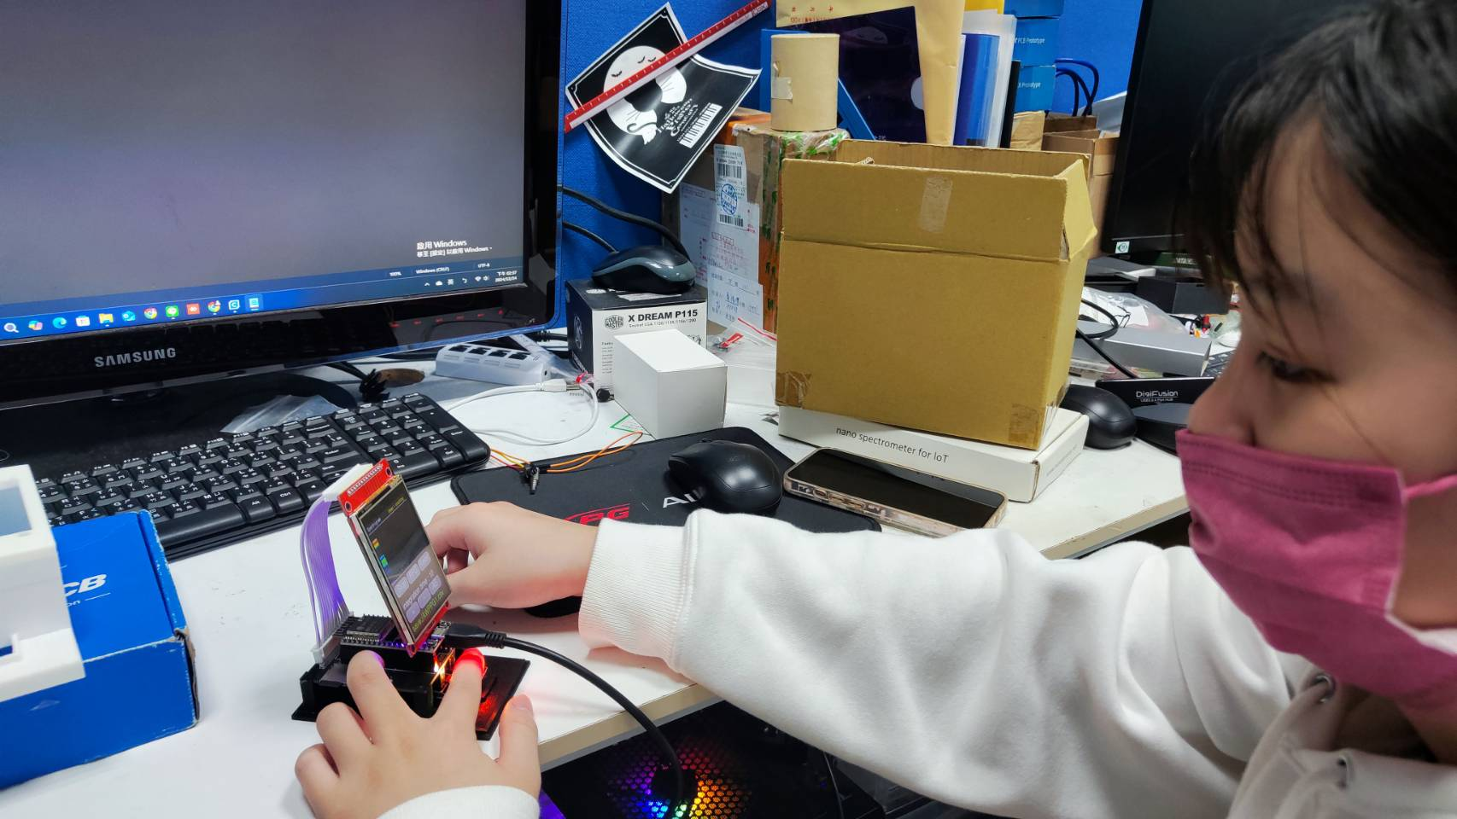
2號機_量測方式

Slide 4
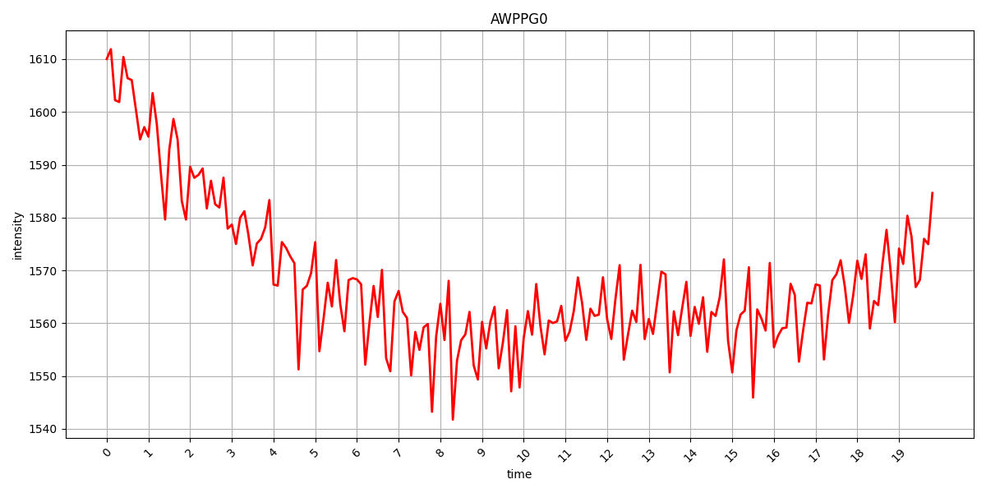
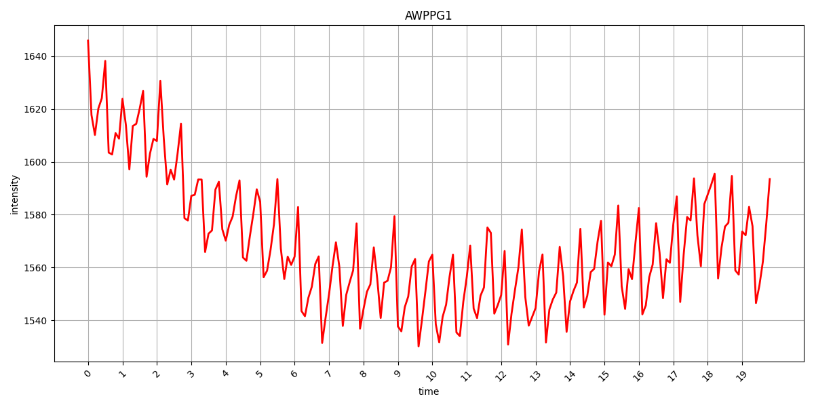
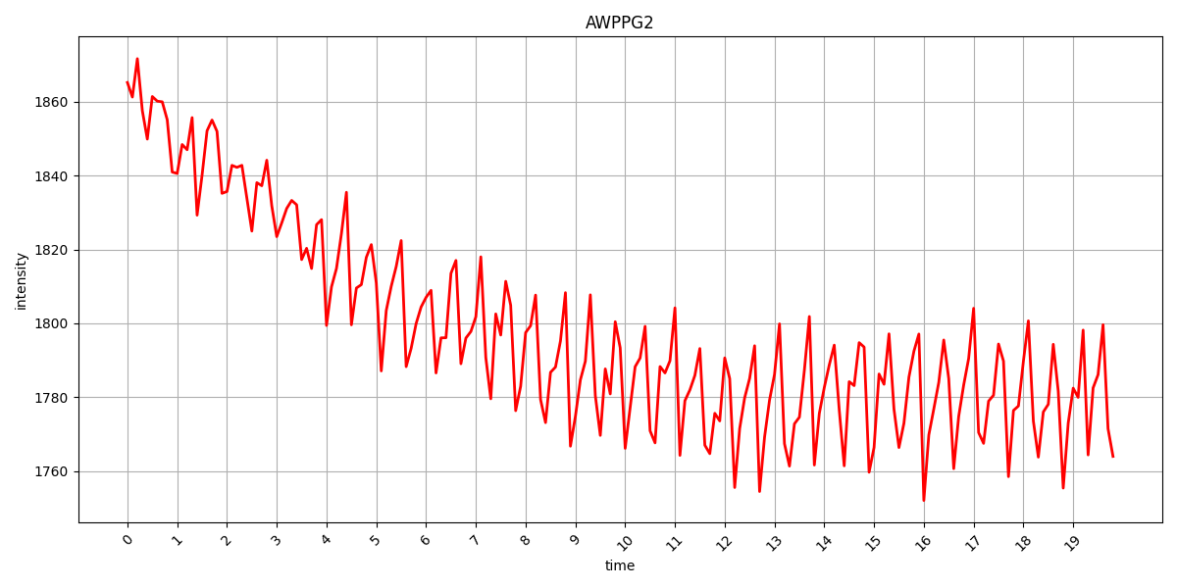
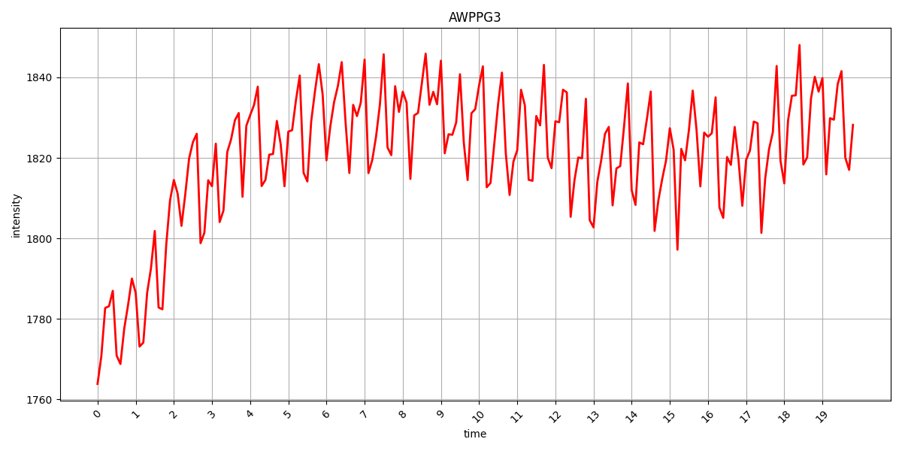
2號機
integration time：10
PPG0 全遮
PPG1 輕放
PPG2 遮內白光
PPG3 遮外白光

Slide 5
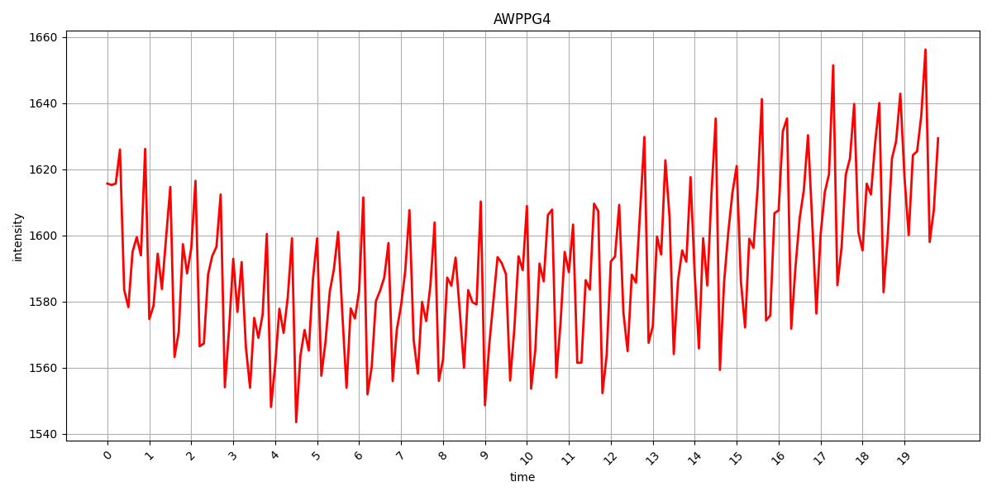
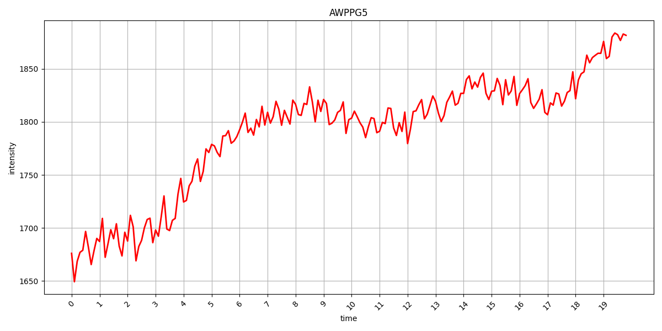
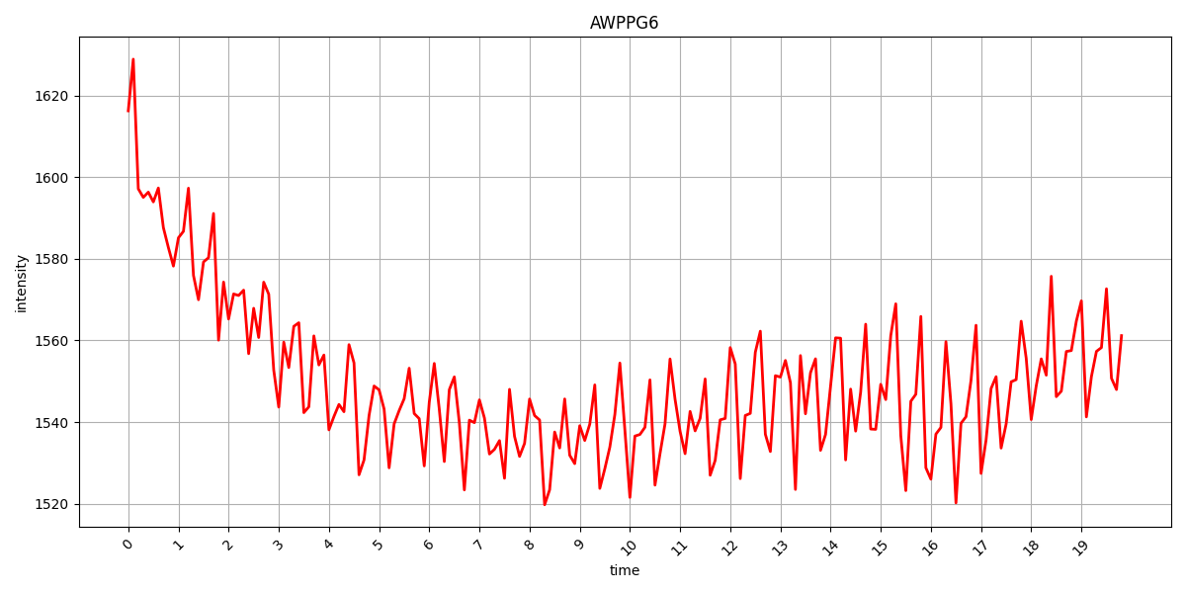
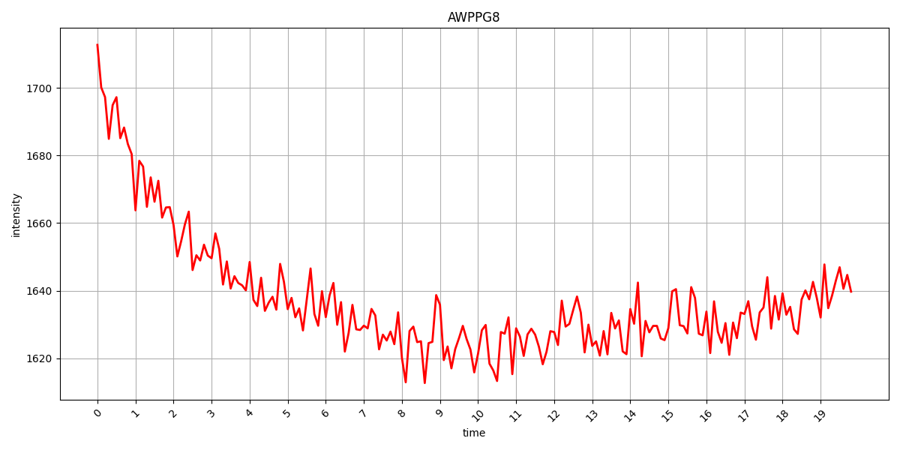
2號機
integration time ：AE(4)
PPG4 全遮
PPG5 輕放
PPG6 遮內白光
PPG8 遮外白光

